Slide 1
หน่วยที่ 12 การประมาณราคาเครื่องคอมพิวเตอร์

Slide 2
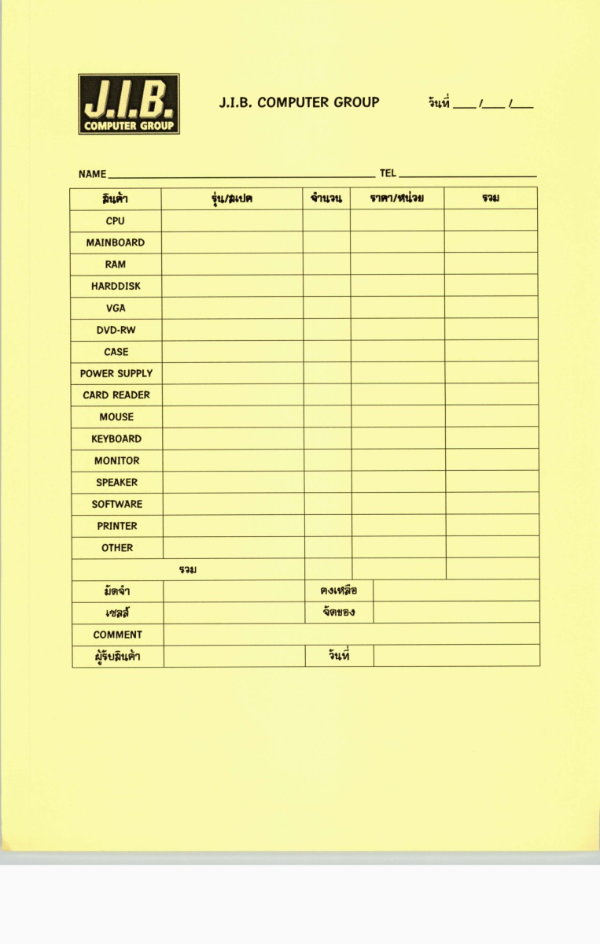
12.1 การประมาณราคาเครื่องคอมพิวเตอร์ด้วยตนเอง
การประมาณราคาเครื่องคอมพิวเตอร์ในอดีต ต้องไปที่ร้านค้าเพื่อดูราคาอุปกรณ์ต่าง ๆ แล้วเลือกอุปกรณ์และชิ้นส่วนต่าง ๆ ในการประกอบ โดยส่วนใหญ่ร้านค้าจะมีใบประมาณราคาเครื่องคอมพิวเตอร์เปล่า เพื่อให้ลูกค้าเลือกชิ้นส่วนและอุปกรณ์ต่าง ๆ และสอบถามรายละเอียดของสินค้าไปพร้อมกัน อีกทั้งยังง่ายต่อการควบคุมงบประมาณของลูกค้า

Slide 3
12.1.2 การประมาณราคาเครื่องคอมพิวเตอร์จากเว็บไซต์
ตัวแทนจำหน่ายอุปกรณ์คอมพิวเตอร์แต่ละบริษัทจะมีเว็บไซต์สำหรับให้บริการลูกค้าในด้านต่าง ๆ รวมถึงการประมาณราคาเครื่องคอมพิวเตอร์บนเว็บไซต์ของบริษัทได้ทันที ซึ่งรูปแบบและวิธีการระบบของแต่ละบริษัทจะมีลักษณะใกล้เคียงกัน สำหรับหัวข้อนี้จะแสดงตัวอย่างการประมาณราคาเครื่องคอมพิวเตอร์จากเว็บไซต์ของบริษัทแอดไวซ์ ไอที อินฟินิท จำกัด (www.advice.co.th/pc) ซึ่งมีขั้นตอนเบื้องต้นดังนี้

Slide 4
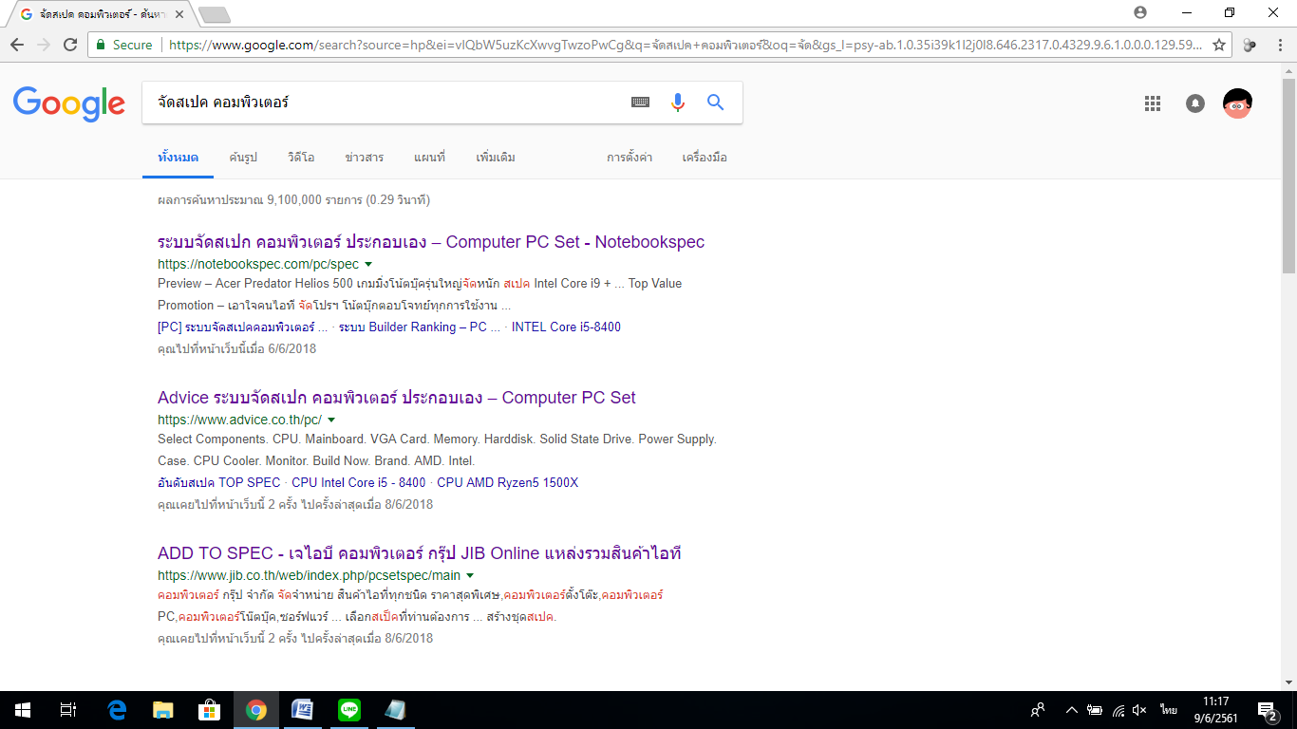

Slide 5
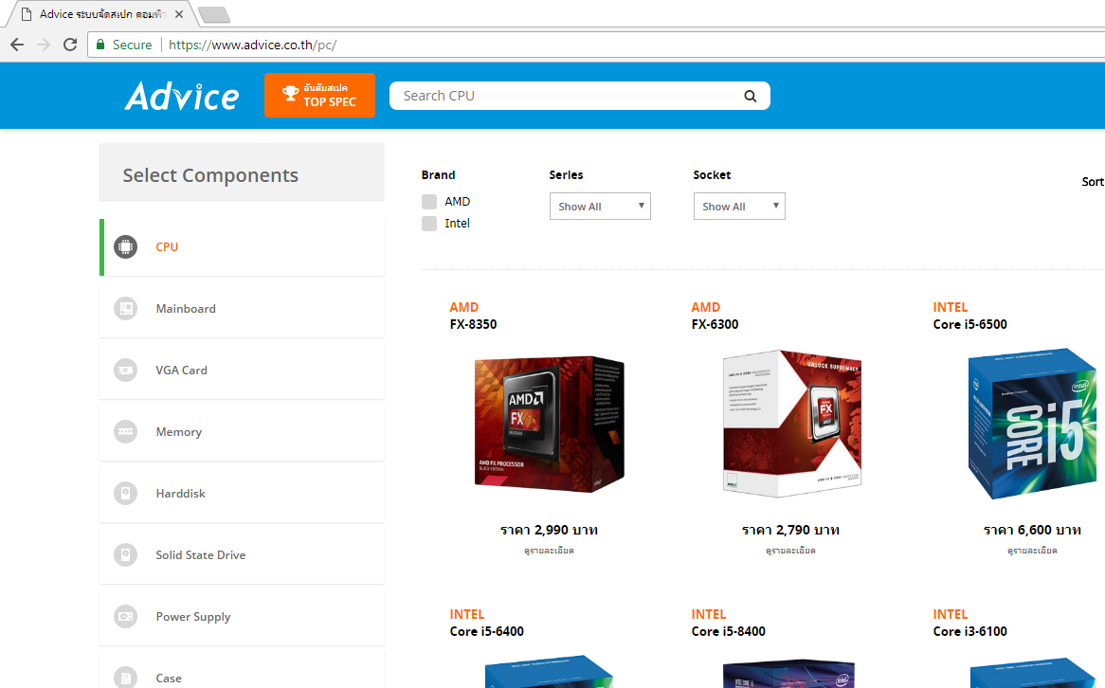

Slide 6
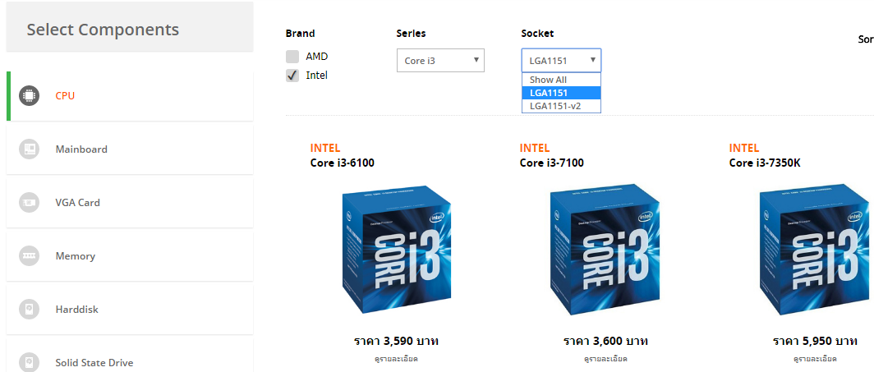
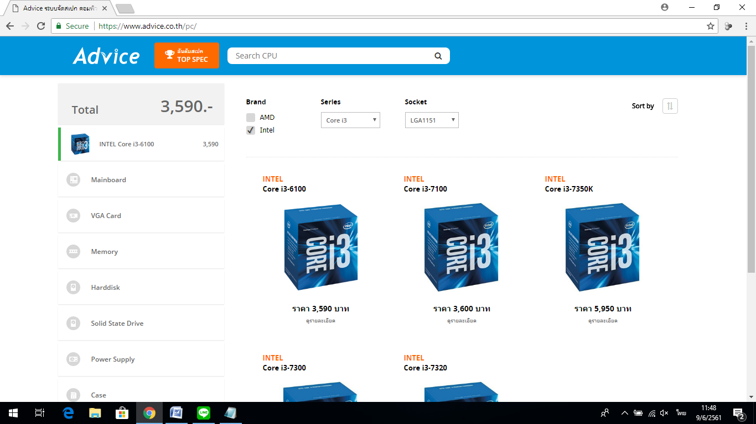

Slide 7
